Slide 1
Рабочие чертежи и эскизы деталей машин
Проекционное черчение

Slide 2
Основные определения
Деталь – изделие, изготовленное из однородного по наименованию и марке материала, без применения сборочных операций.
Основным конструкторским документом для детали является чертеж.
Рабочий чертеж детали – документ, содержащий изображение детали и другие данные, необходимые для ее изготовления и контроля.

Slide 3
Требования, предъявляемые к эскизам и чертежам
Основные требования к выполнению чертежей деталей устанавливает ГОСТ 2.109–73, требующий каждую деталь выполнять на отдельном формате по ГОСТ 2.301–68.
Рабочий чертеж должен содержать:
минимальное, но достаточное число изображений (видов, разрезов, сечений, выносных элементов), полностью раскрывающих форму детали;
необходимые размеры;
сведения о материале;
технические требования.
Поле чертежа должно быть заполнено изображениями и надписями на 75–80%.

Slide 4
Выполнение эскизов
Чертежи, предназначенные для разового использования, допускается выполнять в виде эскизов.
Эскизом называется чертеж, выполненный от руки без использования чертежных инструментов.
Эскизы выполняются в глазомерном масштабе, при котором должны обеспечиваться пропорции детали и ее элементов на всех изображениях, построенных на эскизе.
Выполнение эскизов производится на листах любой бумаги стандартного формата. В учебной практике рекомендуется применять писчую бумагу, графленую в клетку либо миллиметровую бумагу.

Slide 5
Содержание эскиза
Эскиз может служить документом для изготовления детали или для выполнения ее рабочего чертежа.
Поэтому эскиз детали должен содержать все сведения о ее форме, размерах, материале.
Также на эскизе помещают другие сведения, оформляемые в виде графического или текстового материала (технические требования и т. д.).

Slide 6
Процесс эскизирования
Ознакомление с деталью. При ознакомлении с деталью определяется форма детали и ее основных элементов. По возможности выясняется назначение детали, сведения о материале, из которого она изготовлена, и т. п.
Выбор главного вида и других необходимых изображений. Главный вид следует выбирать так, чтобы он давал наиболее полное представление о форме и размерах детали.

Slide 7
Существует значительное количество деталей, ограниченных поверхностями вращения: валы, втулки, гильзы, колеса, диски, фланцы и т. д. При изготовлении таких деталей в основном применяется обработка на токарных станках.
Изображения этих деталей на чертежах располагают так, чтобы на главном виде ось детали была параллельна основной надписи. Такое расположение главного вида облегчит использование чертежа при изготовлении по нему детали.
По возможности следует ограничить количество линий невидимого контура, которые снижают наглядность изображений. Следует уделять особое внимание.

Slide 8
3. Выбор формата листа и масштабов.
Формат листа выбирается по ГОСТ 2.301–68 в зависимости от того, какую величину должны иметь изображения, выбранные при выполнения второго этапа.
Величина и масштаб изображения должны позволять четко отразить все элементы и нанести необходимые размеры и условные обозначения.

Slide 9
4. Подготовка листа
Вначале следует ограничить выбранный лист внешней рамкой и внутри нее провести рамку чертежа заданного формата. Расстояние между этими рамками должно составлять 5 мм, а слева необходимо оставить поле шириной 20 мм для подшивки листа. Затем наносится контур рамки основной надписи.
5. Компоновка изображений на листе
Выбрав глазомерный масштаб изображений, устанавливают «на глаз» соотношение габаритных размеров детали. После этого на эскизе наносят тонкими линиями «габаритные прямоугольники» будущих изображений.
Прямоугольники располагают так, чтобы расстояния между ними и краями рамки были достаточными для нанесения размерных линий и условных знаков, а также для размещения технических требований.

Slide 10
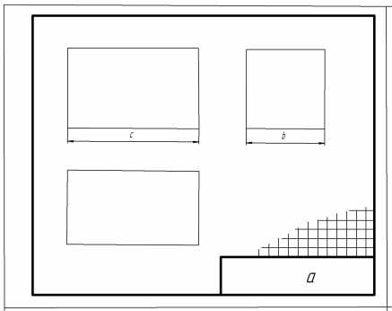

Slide 11
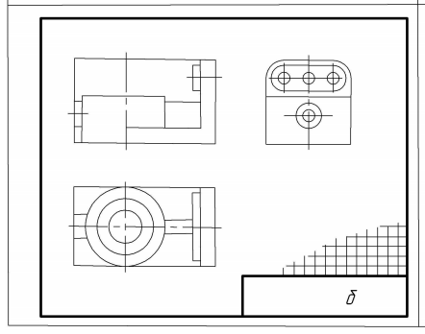
6. Нанесение изображений элементов деталей.
Внутри «габаритных прямоугольников» наносят тонкими линиями изображения элементов детали. При этом необходимо соблюдать пропорции их размеров и обеспечивать проекционную связь всех изображений, проводя соответствующие осевые и центровые линии.

Slide 12
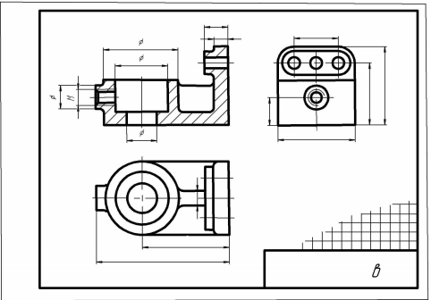
7. Оформление видов, разрезов и сечений
В процессе оформления на всех видах уточняют подробности, не учтенные при выполнении этапа 6 (например, скругления, фаски и т. п.), и удаляют вспомогательные линии построения.
В соответствии с ГОСТ 2.305–68 оформляют разрезы и сечения, затем наносят графическое обозначение материала (штриховка сечений и разрезов) и производят обводку изображений соответствующими линиями по ГОСТ 2.303–68.

Slide 13
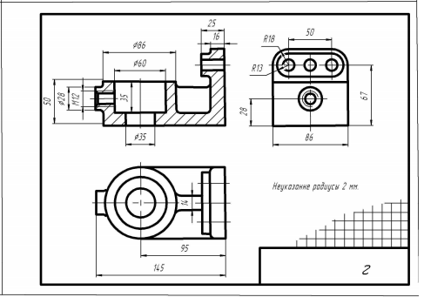
8. Нанесение размерных линий и условных знаков. Размерные линии и условные знаки, определяющие характер поверхности (диаметр, радиус, квадрат, конусность, уклон, тип резьбы и т. д.) наносят по ГОСТ 2.307–68.

Slide 14
9. Нанесение размерных чисел
При помощи измерительных инструментов определяют размеры элементов и наносят размерные числа на эскизе. Если у детали имеется резьба, то необходимо определить ее параметры и указать на эскизе соответствующее обозначение резьбы.
10. Окончательное оформление эскиза
При окончательном оформлении заполняется основная надпись. В случае необходимости приводятся технические требования и выполняются пояснительные надписи. Затем производится окончательная проверка выполненного эскиза и вносятся необходимые уточнения и исправления.

Slide 15
Последовательность выполнения рабочих чертежей
Подготовительный этап:
Ознакомиться с конструкцией детали, расчленить ее на простейшие геометрические фигуры.
Установить наименование детали, материал, из которого она изготовлена, назначение, рабочее положение.
Выбрать положение детали для построения главного вида, дающего наиболее полное представление о ее форме и размерах.
Определить необходимое число изображений – видов, разрезов, сечений, выносных элементов.

Slide 16
Последовательность выполнения рабочих чертежей
Основной этап:
Выбрать масштаб изображения.
Провести осевые и центровые линии, нанести контуры изображений детали и конструктивных элементов (фасок, проточек и др.). При наличии стандартных элементов используют их стандартные изображения.
Нанести выносные и размерные линии, причем рекомендуется размеры внешних элементов наносить со стороны вида, а внутренних – со стороны разреза.
Выполнить штриховку разрезов и сечений детали.
Выполнить необходимые надписи (названия изображений, технические требования и т. д.).
Заполнить основную надпись.

Slide 17
Текстовые надписи на чертежах
Текстовая часть включается в чертеж в тех случаях, когда содержащиеся в нем сведения невозможно или нецелесообразно выразить графически или условными обозначениями.
Чертеж должен содержать основную надпись, выполненную в соответствии с требованиями ГОСТ 2.104–68. В ней приводятся сведения, характеризующие изображенную деталь:
наименование детали,
материал и др.
Наименование детали должно быть кратким и соответствовать принятой терминологии. Оно записывается в именительном падеже единственного числа. Если наименование состоит из нескольких слов, то на первом месте помещают имя существительное, например: Колесо зубчатое, Вал ведомый.

Slide 18
Обозначение материала на чертежах
Серый чугун (ГОСТ 1412–79). Пример: СЧ 18-36 ГОСТ 1412-79
Сталь углеродистая обыкновенного качества (ГОСТ 380–71). Пример: Ст3 ГОСТ 380-71.
Сталь качественная конструкционная углеродистая (ГОСТ 1050–88). Пример: Сталь 20 ГОСТ 1050-88 или Сталь 65Г ГОСТ 1050-88.
Латунь (ГОСТ 17711–80 и 15527–70) Пример: ЛАЖМц66-8-3-2 ГОСТ 17711-80, где Л – латунь, А – алюминий, Ж – железо, Мц – марганец, число 66 указывает процентное содержание меди, 8 – алюминия, 3 – железа, 2 – маргнаца, остальное – цинк.
Бронза – многокомпонентный сплав на медной основе, содержащий олово, цинк, свинец и другие металлы. Пример: БрАМц10-2 ГОСТ 18175-78
Алюминиевые сплавы, обрабатываемые давлением (ГОСТ 4784–74). Пример: АЛ2 ГОСТ 2685-75
Пластмассы – полимерные материалы (ГОСТ 5689–79). Пример: волокнит – ВЛ-2 ГОСТ 5689-79; текстолит – ПТ-3, сорт 1 ГОСТ 5–78.

